Slide 1
‘A OFERTA SOU EU’
Por isso,
entrego o que tenho

Slide 2
TEXTO BÍBLICO:
“EE tendo nascido Jesus em Belém de Judéia, no tempo do rei Herodes, eis que uns magos vieram do oriente a Jerusalém, Dizendo: Onde está aquele que é nascido rei dos judeus? porque vimos a sua estrela no oriente, e viemos a adorá-lo. E o rei Herodes, ouvindo isto, perturbou-se, e toda Jerusalém com ele. E, congregados todos os príncipes dos sacerdotes, e os escribas do povo, perguntou-lhes onde havia de nascer o Cristo.” (...)
Mateus 2

Slide 3
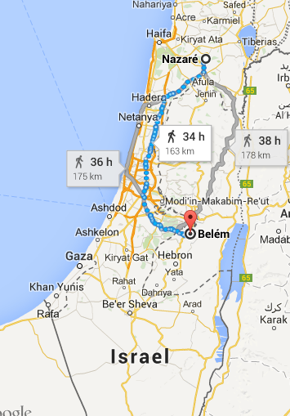
INTRODUÇÃO: Belém

Slide 4
Os Magos
Estudiosos da astronomia em seu tempo. Eram observadores da Profecia bíblica e faziam parte de um grupo, que embora não sendo integrantes do povo escolhido, foram receptáculos da comunicação celestial.
Compreenderam que aquela estrela diferente, representava uma indicação, através da qual, localizar o menino Deus, o Messias.

Slide 5
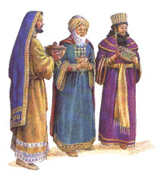
Os Magos
Conheciam o livro de Miquéias, além do Pentateuco e, talvez, a profecia das 70 semanas de Daniel 9.
Receberam informações por meio sobrenatural, tendo em vista que foram alertados em sonhos para não retornarem a Herodes. Além disso estavam vivendo a “plenitude dos tempos”, período marcado com a ocorrência de sonhos e visões proféticas.

Slide 6
Exemplos:
A visão de Zacarias – Lucas 1:8-13
A visão de Maria – Lucas 1:26-35
Mateus 1:18-35 – O anjo do Senhor comunicando a José a concepção do Messias, através de sua noiva, Maria. E ainda informou o nome da criança, sua índole e missão.
Lucas 2:8-14 – Homens humildes e sinceros dentre o povo escolhido, também foram contemplados com a visão celestial.

Slide 7
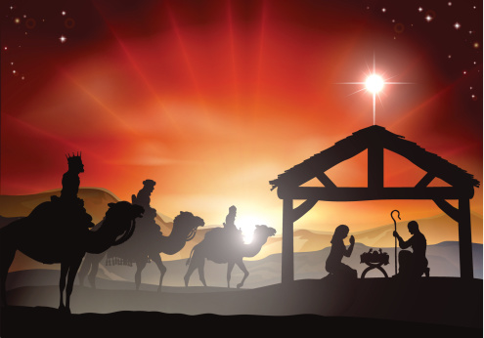
Dois Grandes Sinais
A estrela, que se desfez depois do anuncio aos pastores, pois era um séquito de anjos que retornou ao céu depois do anuncio.
A criança deitada em faixas numa manjedoura. O que tornou esse fato um sinal, foi um Rei, o maior de todos os reis, nascer num estábulo.

Slide 8
Nazaré
Um lugar desdenhado, sem qualquer razão para se destacado, a não ser por sua falta de importância. Os seus habitantes estavam em contato com estrangeiros ou gentios, seus vizinhos, razão pela qual a aristocracia judaica olhava com preconceito a seus habitantes.
Mesmo depois de ascender ao Céu, Jesus se identificou como “o nazareno”, pois a pobreza e a simplicidade representavam um “sinal” indicativo do verdadeiro Messias

Slide 9
OFERTA DE CADA PERSONAGEM
BELÉM – deu o Pão do Céu.
OS PASTORES – deram testemunho divulgando as “boas-novas” (evangelho) e deram seu louvor.
OS MAGOS – No ouro – reconheceram a nobreza da divindade, a perfeição e pureza de Jesus. No Incenso - identificaram Jesus como o intercessor da humanidade, cuja intercessão sobe ao para o Pai, como aroma suave. Na mirra. – contemplaram um aspecto fundamental da experiência messiânica, o sofrimento.

Slide 10
CONCLUSÃO
As circunstancia em torno do nascimento de Jesus são ricas de lições espirituais e morais;
Humanamente falando, a probabilidade de Jesus nascer em Belém era mínima, mas Deus fez cumprir a profecia que indicava o seu nascimento em Belém.
Os magos, embora fossem gentios, estavam atentos à voz divina, por isso, Deus os honrou.
A época do nascimento de Jesus foi rica de manifestações sobrenaturais.
Deus concedeu dois sinais para encontrar o Messias: a estrela e a criança deitada em faixas na manjedoura.

Slide 11
‘A OFERTA SOU EU’
Por isso,
entrego o que tenho.

